Slide 1
Участь у семінарах

Slide 2
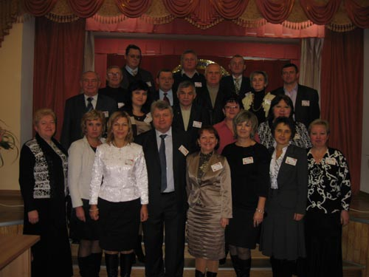
У Кременецькій загальноосвітній школі-інтернаті І-ІІІ ступенів проведено обласний практичний семінар директорів інтернатних установ з «Формування управлінської компетентності керівника закладу інтернатного типу».

Slide 3
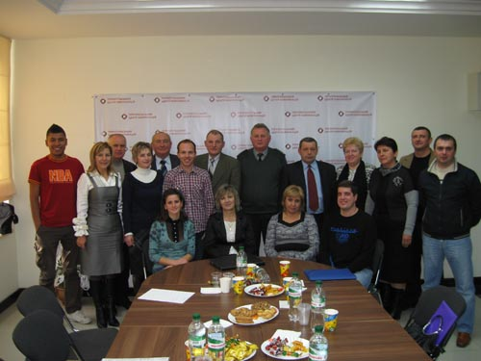
У торгівельно-відпочинковому комплексі «Атріум» м.Тернополя відбулася робоча зустріч, ініційована обласним благодійним фондом «Майбутнє сиріт», за участю журналістів окремих засобів масової інформації, з працівниками управління освіти і науки облдержадміністрації, директорами інтернатних закладів і випускниками минулих років.

Slide 4
Науково-методична проблема
«Корекційна діяльність вчителя на уроках історії та правознавства в рамках впровадження інклюзивної освіти

Slide 5
Моє педагогічне кредо
Учитель не той, хто все життя вчить, а той, хто все життя вчиться. Я не знаю яким буде світ, коли підростуть мої учні, які цілі та цінності будуть актуальними тоді, тому намагаюся запалити їх єдиним прагненням – прагненням учитися творити добро.
Моє педагогічне кредо умовно можна позначити як п’ять «Е»
Енергійність
Ерудиція Емоційність
Естетика Етика

Slide 6
СКАРБНИЧКА РОДИННИХ ЦІННОСТЕЙ
1. Любов вибачає образи.
2. Любов прощає кривди.
3. Любов не відповідає злом на зло.
4. Любов безкорисливо чинить добро і допомагає іншим.
5. Любов жертвує себе заради інших.
6. Любов – основа родинної єдності.

Slide 7
Процес засвоєння знань учнями складний і динамічний, бо залежить від віку учнів та розвитку їх інтелекту
Аспекти засвоєння знань
Психологічний | Педагогічний
Сприйняття навчальної інформації | Природна потреба дитини в навчанні, в поповненні власного досвіду
Осмислення отриманої інформації | Виявлення інтересу (цікавості) щодо навчального процесу
Розуміння внутрішньої будови інформації | Формування в учнів мотивів до навчання
Узагальнення одержаної інформації на основі власного досвіду та логічного мислення | Врахування емоційного стану школяра
Закріплення інформації у пам'яті на відповідний період
Застосування теоретичної інформації у практичній діяльності

Slide 8
Нетрадиційні форми роботи
Урок-вікторина
Урок-круглий стіл
Урок-дослідження
Урок-аукціон
Урок-лекція
Семінарське заняття

Slide 9
Я роблю це так
Використання інформаційних технологій у навчальному процесі забезпечує:
Вирішення нових дидактичних завдань
Реалізацію сучасних форм і методів навчання
Здійснення пошуково-дослідницької роботи
Розвиває творчість
Підвищує ефективність самостійної роботи школярів
Сприяє розвитку активності учня

Slide 10
Я роблю це так
Використання інтерактивних технологій:
Робота в парах – ставлю учням питання для дискусії. Після пояснення –
Мозковий штурм – колективне обговорювання, що спонукає виявити творчість та уяву, шляхом вираження думок усіх учасників. Допомагає знаходити декілька рішень щодо конкретної проблеми.
Робота в малих групах – виконання творчої роботи та складання комп'ютерної презентації.
Дискусія – виявлення різних позицій з певної ситуації. Цій формі роботи повинно передувати випереджувальне завдання.

Slide 11
НЕЗАЛЕЖНЕ ЗОВНІШНЄ ОЦІНЮВАННЯ
Всі учні-випускники 2009, 2010, 2011 років підтвердили свої оцінки та рівень навченості на ЗНО.

Slide 12
Проведені відкриті уроки та виховні заходи

Slide 13
Тиждень історії
ЕТАПИ НЕЗАЛЕЖНОСТІ

Slide 14
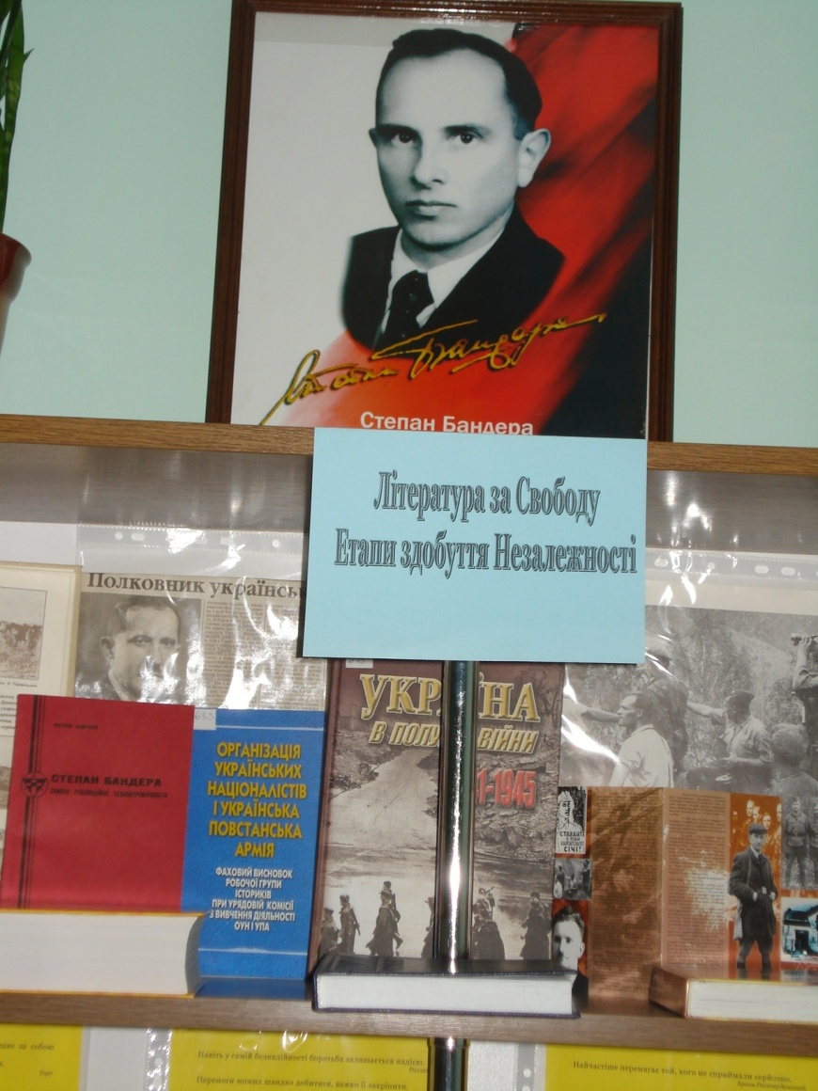
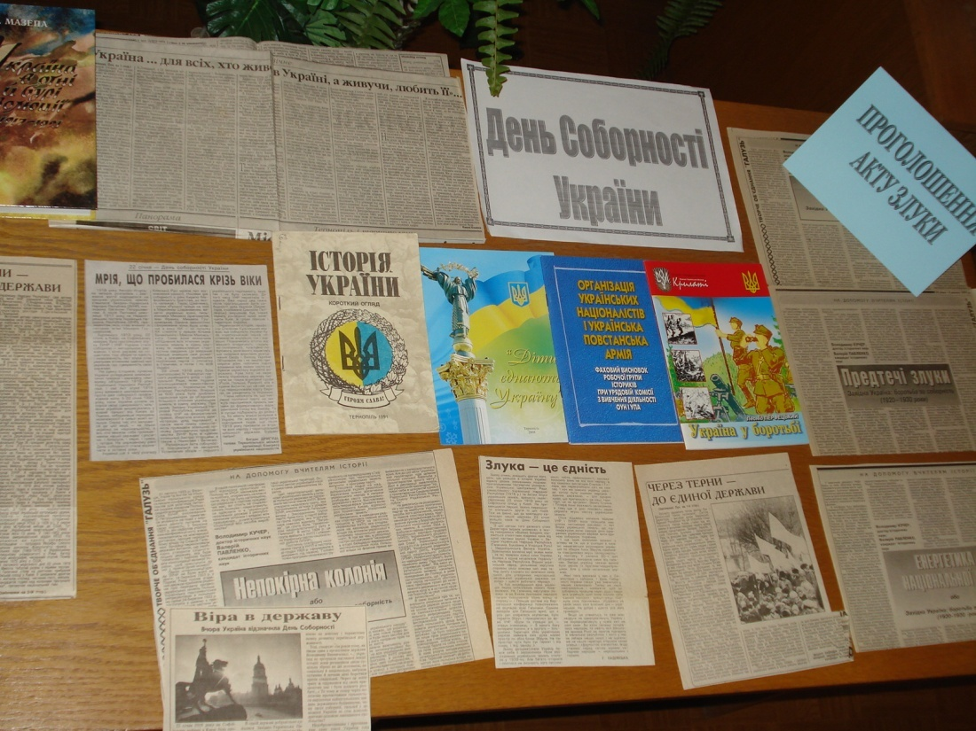

Slide 15
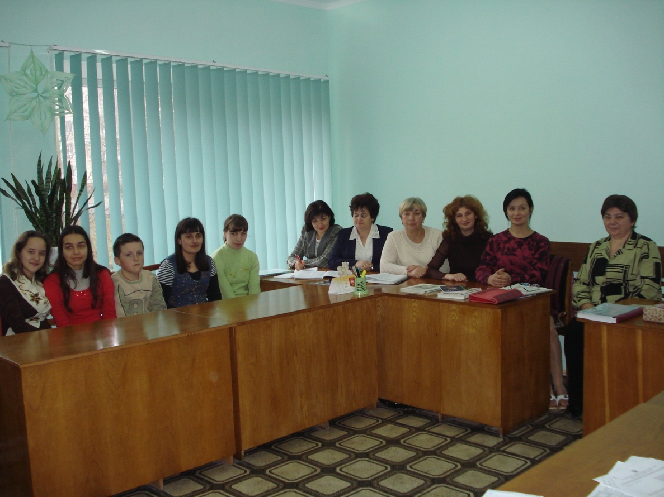
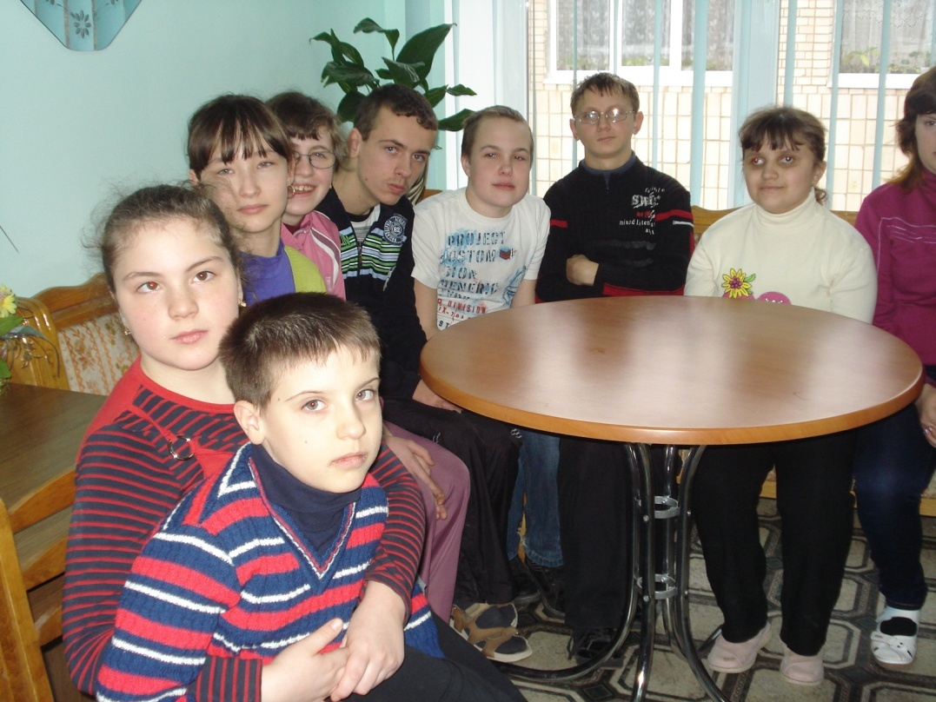

Slide 16
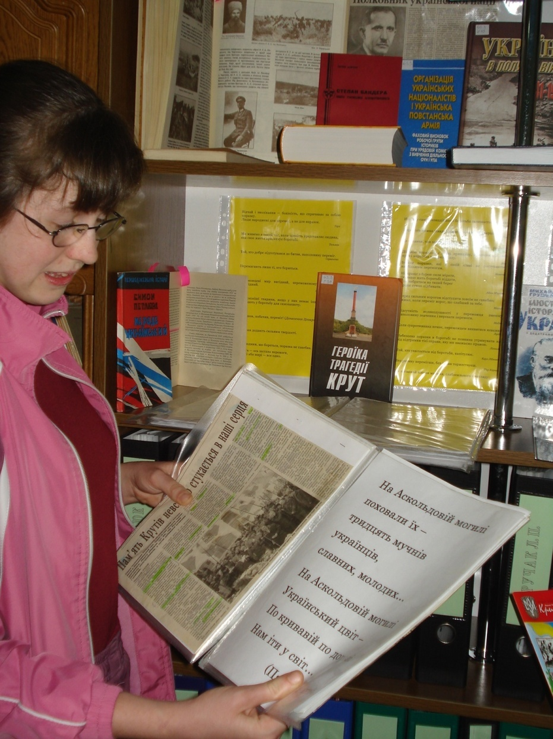
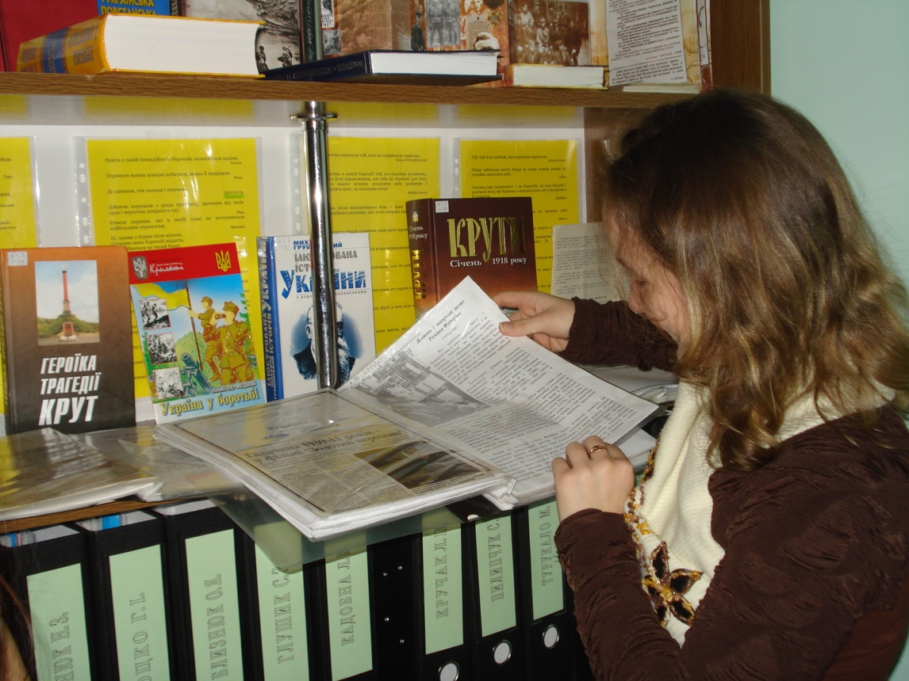

Slide 17
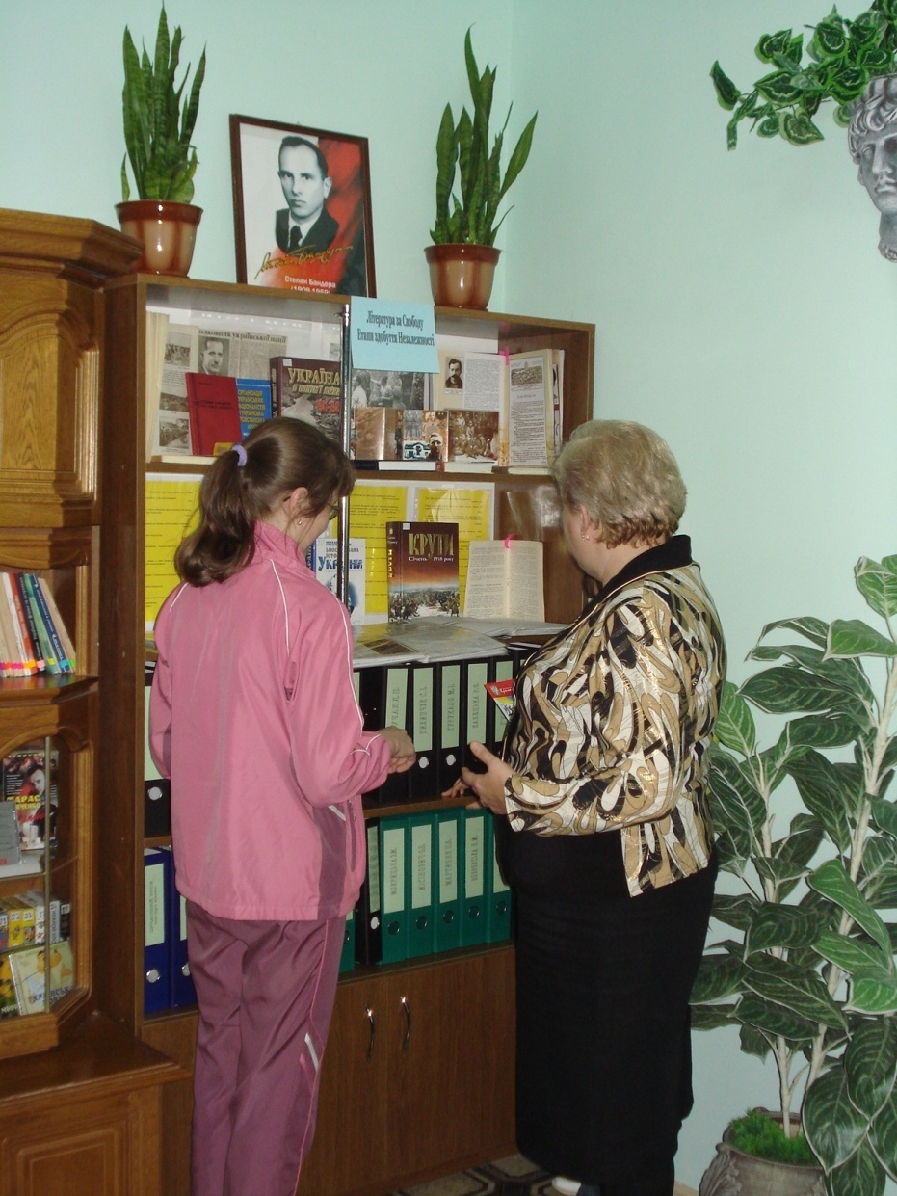
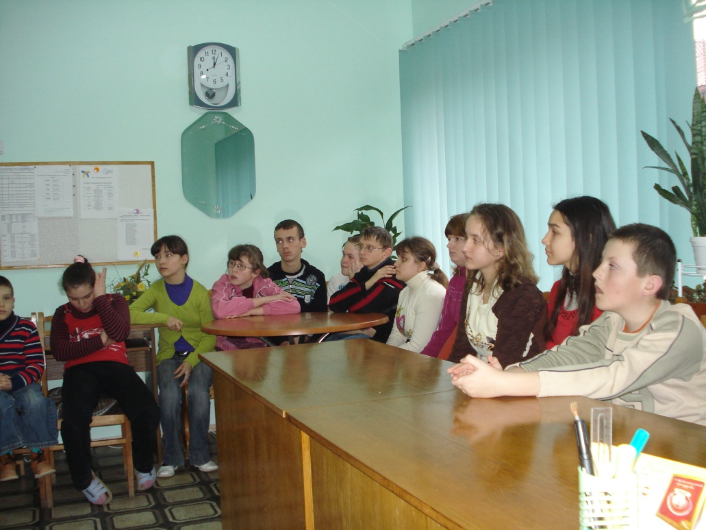

Slide 18
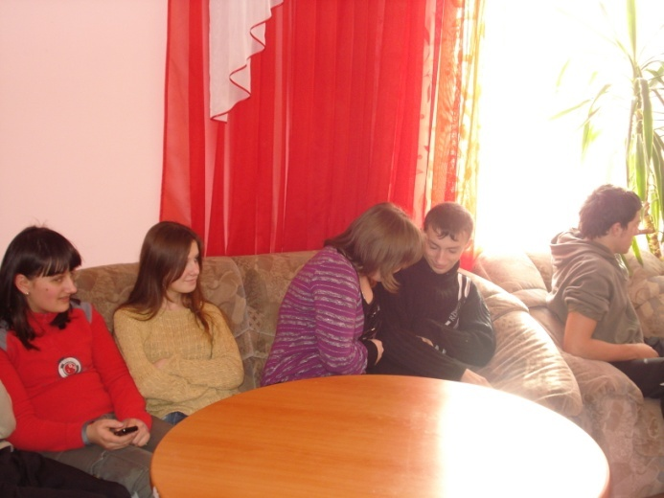
Полум'яні сторінки історії
КРУТИ

Slide 19
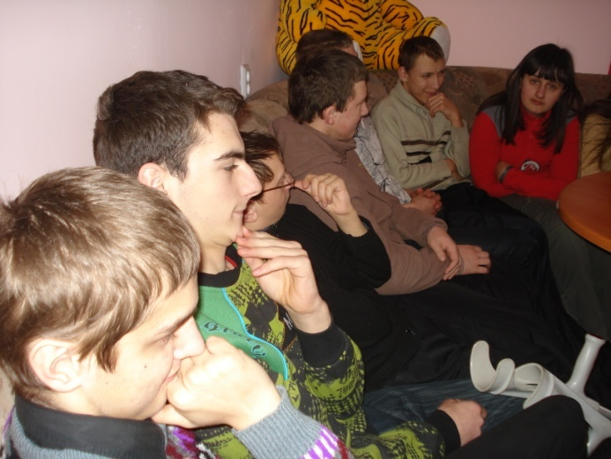
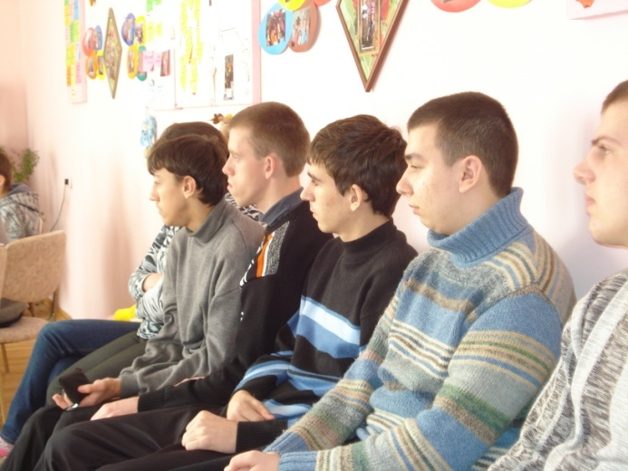

Slide 20
Вони воювали за Україну…
Відкритий захід із використанням мультимедійних засобів

Slide 22
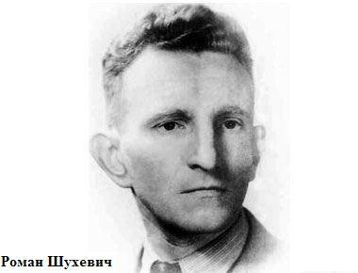
Вони воювали
за Україну…

Slide 23
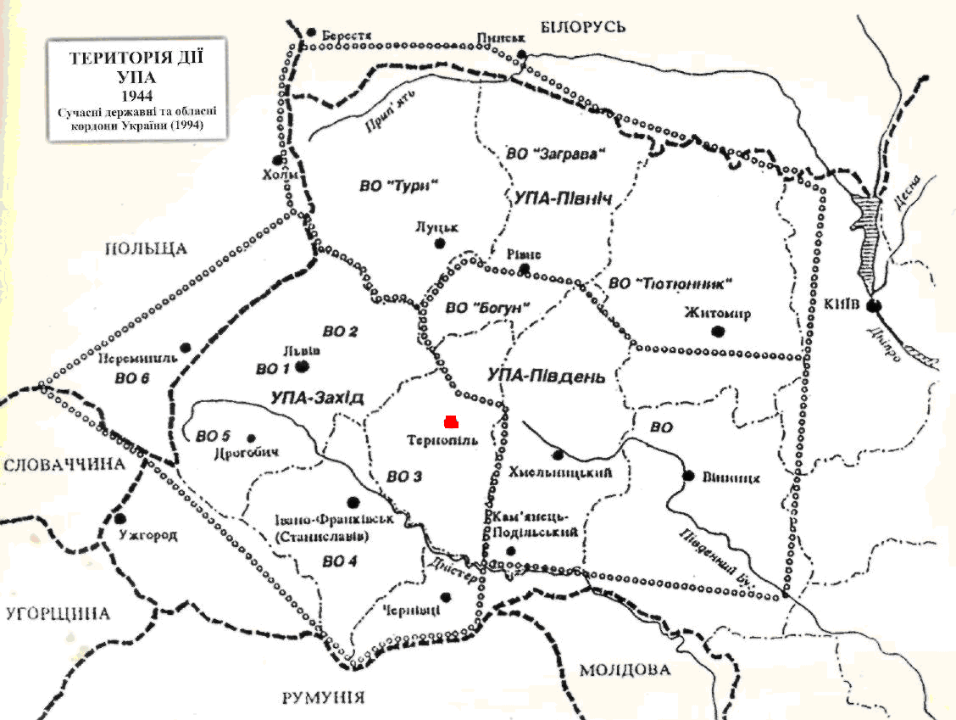

Slide 24
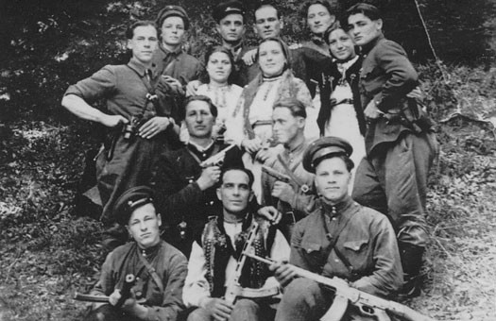

Slide 25
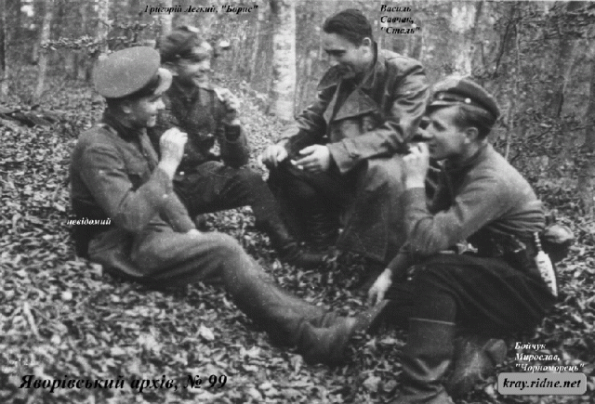

Slide 26
Виставка
учнівських робіт

Slide 27
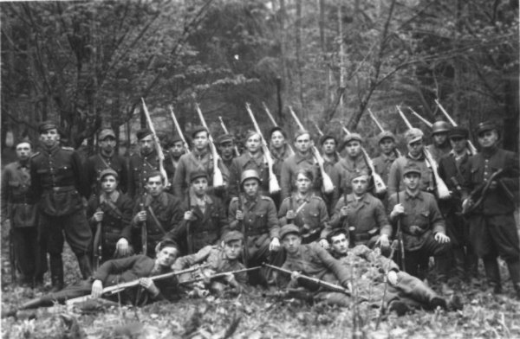
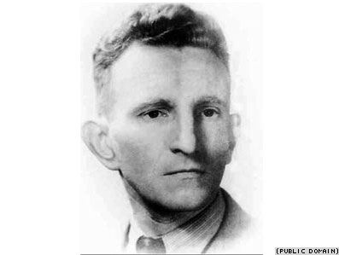

Slide 28
Тиждень ПРАВОЗНАВСТВА
Всеукраїнський урок «Права людини» з нагоди проголошення загальної декларації прав дитини.
Відкритий інтегрований урок з правознавства та історії України «Ти – людина, значить маєш права»

Slide 29
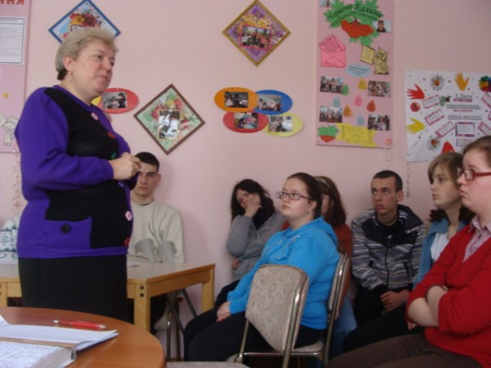
Вчіть дитину вдивлятись у звичне – і вона побачить несподіване.
Вчіть дитину вдивлятись у негарне – і вона побачить прекрасне.
Вчіть дитину вдивлятись у частини – і вона побачить ціле.
Вчіть дитину вдивлятись у мале – і вона побачить велике.
Вчіть дитину вдивлятись у себе – і вона побачить цілий світ.

